Slide 1
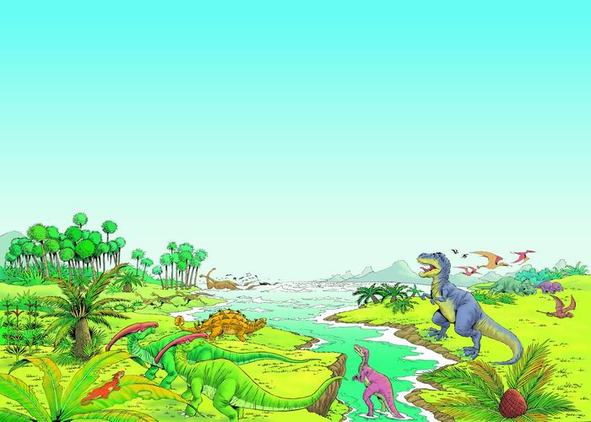
31.恐龙的灭绝

Slide 2
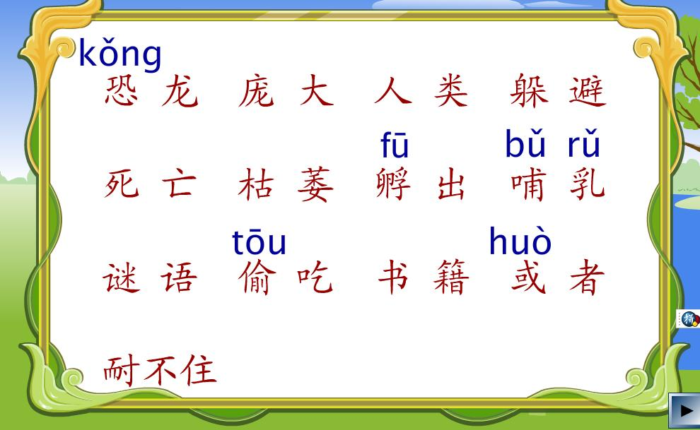
尘埃 传染病 雄性

Slide 3
讨论：
庞大的恐龙为什么会消失了呢？

Slide 4
读书要求：
读2、3、4自然段，归纳课文中对恐龙灭绝的几种说法。

Slide 5
气温寒冷说
“……”在课文中的意思是：恐龙灭绝的原因还有其他，说不完。
行星撞击说
动物偷蛋说
传染病说
气温下降说
……

Slide 6
第2自然段
有一段时间，地球上突然变得十分寒冷。
-------------
--------------------------
地球变得十分寒冷 恐龙 恐龙
耐不住严寒 慢慢消失
恐龙不冬眠不能躲避寒冷
气温寒冷说

Slide 7
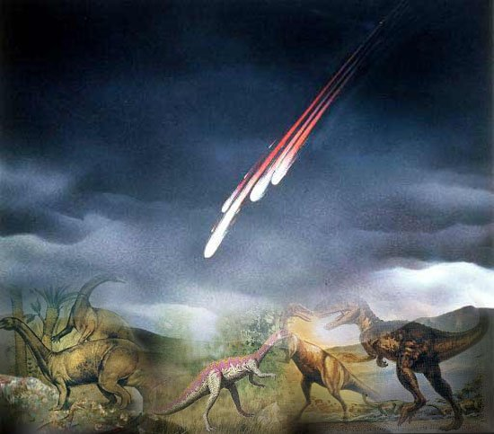
第3自然段
宇宙行星撞上了地球，尘埃把太阳遮住了，地球上一片黑暗。

Slide 8
正是因为地球上一片黑暗，所以
（ ）。
植物大量枯萎、死亡。
正因为植物大量枯萎、死亡，所以（ ）。
以植物为食物的恐龙和其他动物，渐渐地死去了
正是因为动物减少，所以（ ）。
食肉的恐龙也找不到食物，也渐渐地灭绝了
行星撞击说

Slide 9
第4自然段
恐龙灭绝的其他说法：
动物偷蛋说
传染病说
气温下降说
……
开动脑筋:
你能替科学家们想出别的说法吗?

Slide 10
第5自然段
研究了这么多种说法,那么恐龙灭绝的原因( )
A.已经解决了
B.仍然是一个谜
B

Slide 11
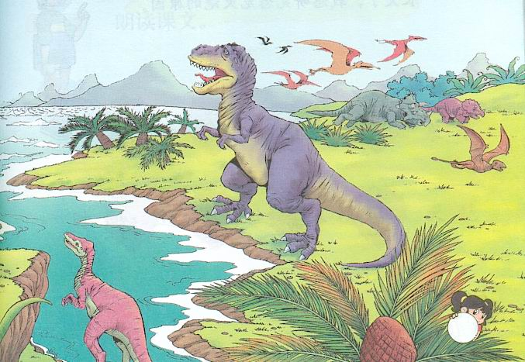
等我长大了,我想研究恐龙灭绝的原因。
谢谢！再见！

